Slide 1
Плоскость. Прямая. Луч

Slide 2
В математике она
Пригождается всегда:
Без хвоста от запятой
Всем нам кажется простой.
И в конце, закончив строчку,
Мы поставим, братцы…

Slide 3
В математике она
Пригождается всегда:
Без хвоста от запятой
Всем нам кажется простой.
И в конце, закончив строчку,
Мы поставим, братцы…
Это же точка!

Slide 4
Нам по математике задали разгадать загадки.
Саша, а что ты делаешь?

Slide 5
А можно я с тобой вместе поразгадываю?
Конечно!

Slide 6
Линейка!
Линию прямую, ну-ка,
Сам нарисовать сумей-ка!
Это сложная наука!
Пригодится здесь...

Slide 7
Это отрезок!
Он ограничен с двух сторон
И по линейке проведён.
Длину его измерить можно,
И сделать это так несложно!

Slide 8
Если внимательно читать эту загадку, то там в начале говорится, что он прилетает от солнца сквозь толщу туч.
Мне кажется, я догадался.
Это же луч!
Эта загадка уже посложнее.
Он от солнца прилетает,
Пробивая толщу туч,
И в тетрадочке бывает,
А зовётся просто...

Slide 9
Не знаю.
Но точно знаю, кто может нам помочь!
Точно!
Но в загадке говорится, что он бывает и в тетрадке.
Как луч может оказаться в тетрадке?

Slide 10
Прежде чем я вас познакомлю с ещё несколькими геометрическими фигурами, давайте немного разомнёмся.

Slide 11
Устный счёт
$$1$$
$$9$$
$$3$$
$$∙$$
$$1$$
$$0$$
$$=$$
$$3$$
$$8$$
$$6$$
$$+$$
$$1$$
$$1$$
$$5$$
$$1$$
$$1$$
$$5$$
$$+$$
$$6$$
$$8$$
Сверимся?
$$8$$
$$6$$
$$+$$
$$1$$
$$1$$
$$5$$
$$1$$
$$1$$
$$5$$
$$+$$
$$8$$
$$6$$
$$1$$
$$6$$
$$8$$
$$+$$
$$1$$
$$5$$
$$1$$
$$1$$
$$5$$
$$1$$
$$+$$
$$8$$
$$6$$
$$0$$
$$>$$
$$=$$
$$<$$
$$9$$

Slide 12
Ну а теперь самое время познакомить вас с такими геометрическими фигурами, как луч и прямая.
Но сначала вам нужно усвоить ещё кое-какое понятие.

Slide 13
Мы с вами уже научились строить отрезки в тетради.
Скажите, на сколько большой отрезок вы сможете построить в своей тетради?
А
B

Slide 14
А
Самый большой отрезок в тетради получится, если чертить его, начиная с одного угла листа и заканчивая в противоположном ему углу.
B

Slide 15
А
Да!
Как видите, размеры тетради ограничивают нас и не дают нам строить отрезки очень большой длины.
B

Slide 16
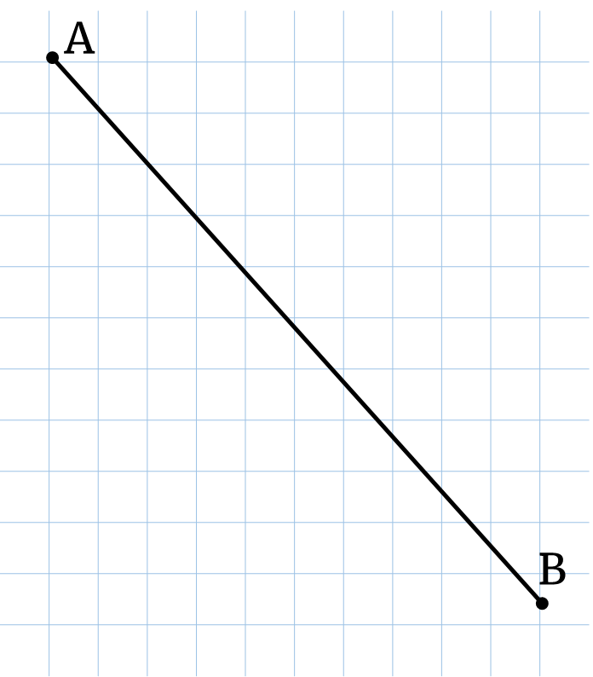
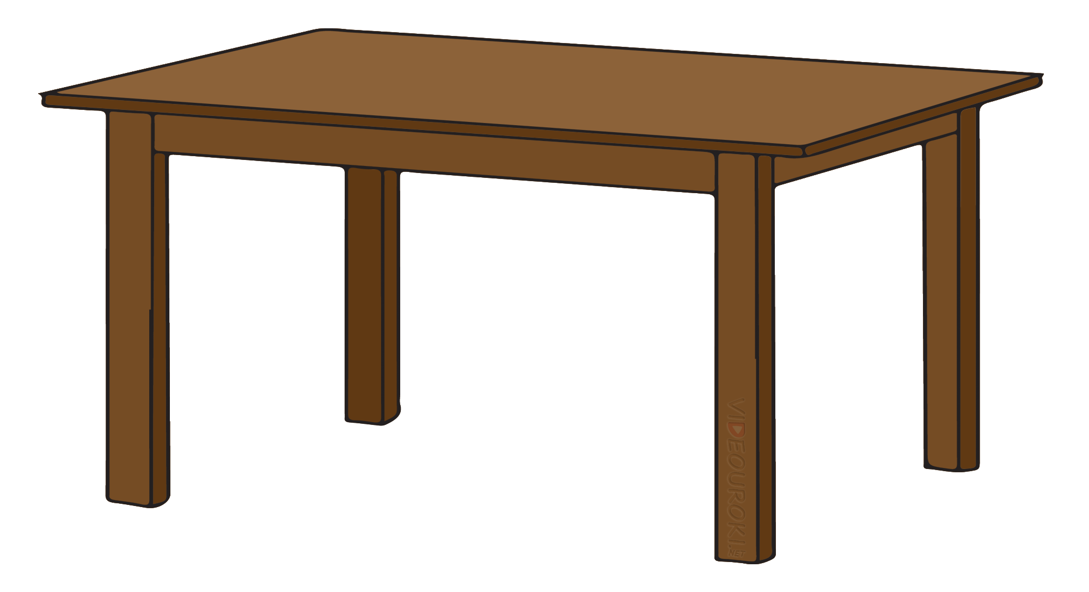
Давайте попробуем представить себе, что тетрадный лист с помощью волшебного заклинания вырос до размеров поверхности стола.

Slide 17
Длина вашего большого отрезка как-то поменялась?

Slide 18
Да!
Он стал ещё больше!

Slide 19
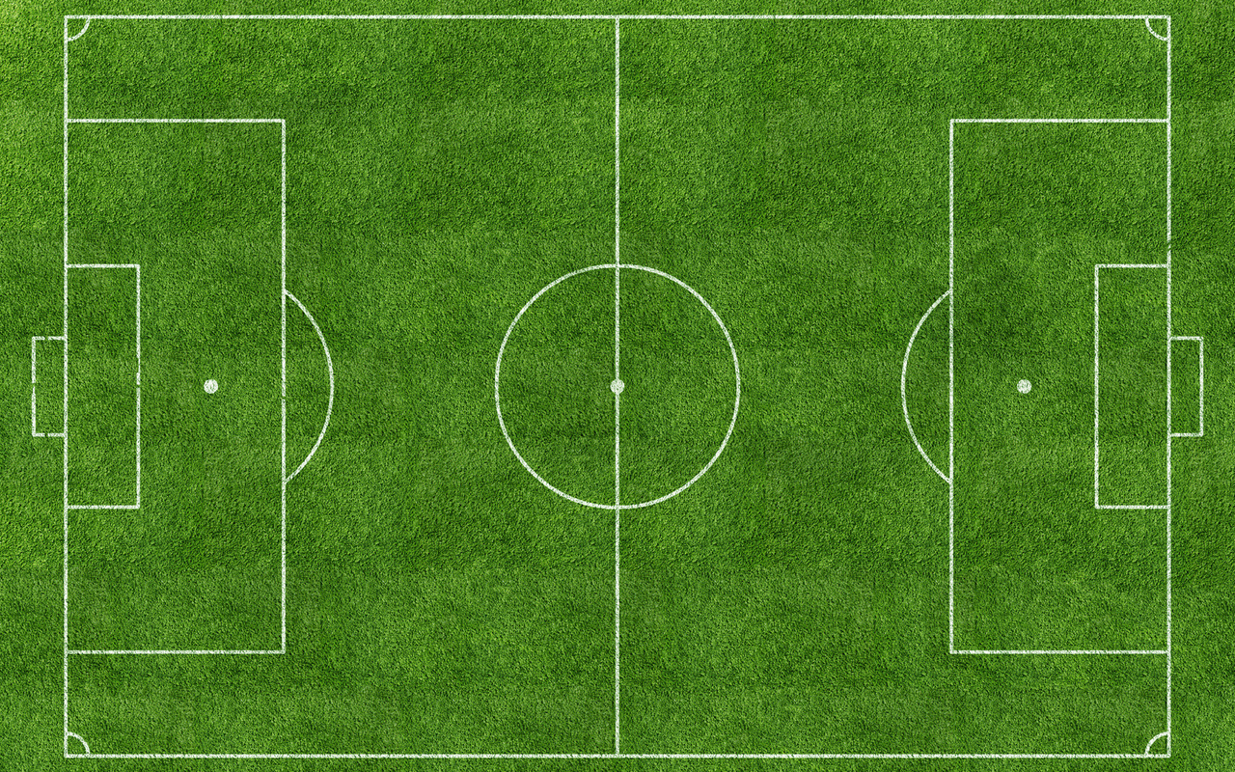
А теперь представьте себе, что этот тетрадный лист стал ещё больше, например, размером с футбольное поле.

Slide 20
Он стал огромным!

Slide 21
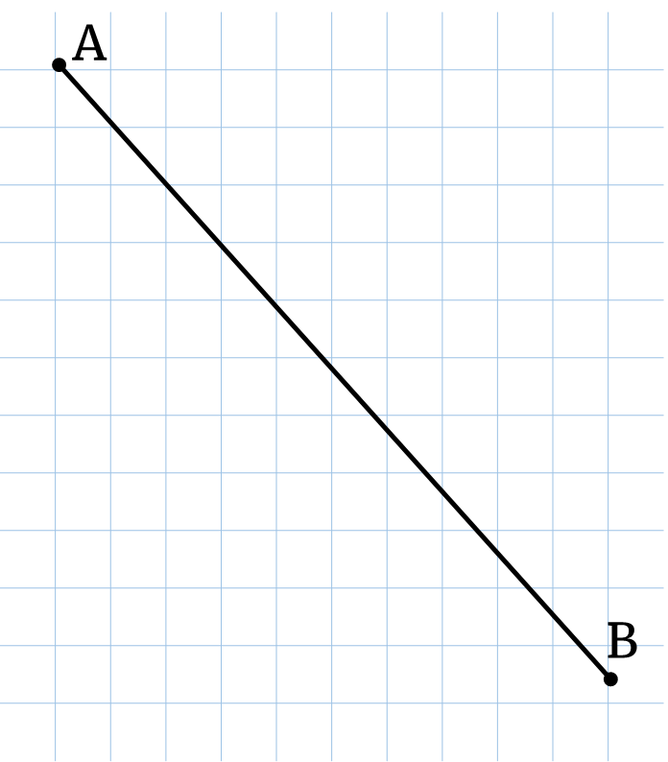
Поверхности тетрадного листа, стола, футбольного поля дают нам представление о плоскости.
Только эти поверхности имеют границы, а плоскость в математике безгранична во всех направлениях.

Slide 22
Запомните!
Плоскость бесконечна.

Slide 23
Значит, на плоскости можно начертить отрезок очень большой длины?
И не только!

Slide 24
Давайте построим отрезок $AB$.
Отрезок – это кратчайшая линия, соединяющая две точки.
А
B

Slide 25
Если этот отрезок с помощью линейки продлить в обе стороны, то мы получим ещё одну геометрическую фигуру, которую называют прямой.
А
B

Slide 26
А где прямая заканчивается?
А
B

Slide 27
Прямая
не имеет концов.
Она бесконечна.

Slide 28
Давайте отметим на листе бумаги две точки – $A$ и $B$.
Проведём через них прямую.
А теперь попробуйте через эти же две точки провести ещё одну прямую.
Получается?
А
B

Slide 29
Нет!
А
B

Slide 30
Через любые две точки проходит одна единственная прямая.

Slide 31
Обозначение прямой
$$m$$
Прямую, которую мы с вами сейчас построили, обозначают одним из двух способов: $AB$ или $BA$.
А
Читают: «прямая $AB$» или «прямая $BA$».
B
Точки $A$ и $B$ лежат на прямой.
Иногда прямые обозначают одной строчной латинской буквой.
$$n$$

Slide 32
Любая прямая делит плоскость на две части, на две полуплоскости.

Slide 33
Электроша, а что это за фигура, которая называется лучом?
Сейчас я вам объясню.

Slide 34
Построим прямую $AB$.
Отметим на ней точку $O$. Эта точка разделила нашу прямую на две части.
Каждую их этих частей называют лучом с началом в точке $O$. Конца у луча нет.
А
О
B

Slide 35
Луч
А
Луч имеет начало, но не имеет конца?
О
B

Slide 36
Луч
Правильно!
Геометрический луч очень похож на световой, поэтому его так и назвали.
А
О
B

Slide 37
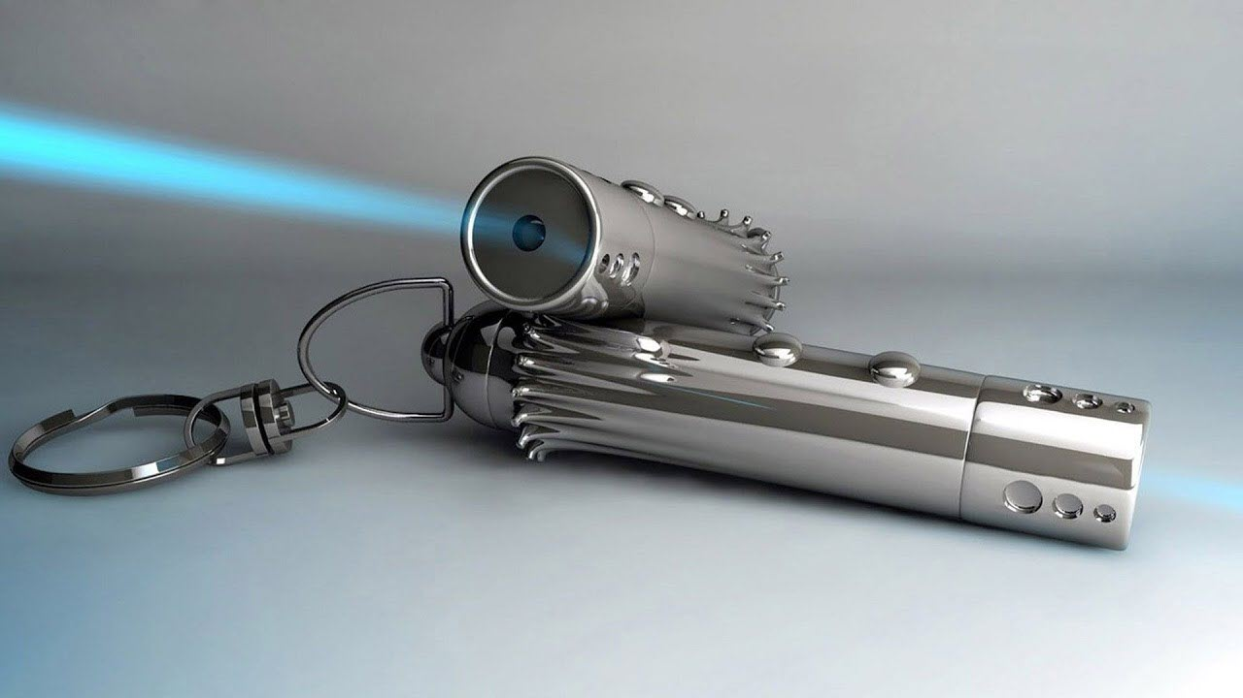
Луч света начинается в лазерной указке и уходит в бесконечность по прямой.

Slide 38
А как обозначают лучи в математике?
Теперь понятно.
Так же, как и прямую.

Slide 39
Обозначение луча
Луч обозначают двумя прописными буквами, только сначала записывают букву, которая обозначает начало луча, а потом букву, обозначающую какую-либо другую точку этого луча.
А
О
Точка $O$ делит прямую $AB$ на два луча: луч $OA$ и луч $OB$.
B
Лучи, на которые точка разбивает прямую, называют дополнительными друг другу.

Slide 40
В отличие от прямой, луч бесконечен только в одну сторону.

Slide 41
Электроша, я совсем запутался.
Отрезок, прямая, луч – они такие все одинаковые, чертятся прямой линией, обозначаются буквами…
Сейчас я вам покажу, чем они отличаются, и вы быстренько их запомните.

Slide 42
Отличия прямой, отрезка и луча
А
B
Отрезок, луч, прямая являются прямыми линиями.
О
N
Различаются они наличием концов:
у отрезка $2$ конца;
у луча $1$ конец;
а у прямой нет ни одного.
E
F

Slide 43
Задание № 1
Назовите фигуры, изображённые на рисунке.
А
Решение:
На рисунке изображены:
отрезки $AB$, $AK$, $KB$;
лучи $AK$, $BA$, $KA$, $KB$;
прямая $AB$.
К
B

Slide 44
Прямая бесконечна.
Задание № 2
Пересекаются ли изображённые на рисунке фигуры:
прямая $MN$ и прямая $EF$;
отрезки $MN$ и $EF$;
луч $NM$ и луч $FE$;
луч $EF$ и луч $MN$?
N
M
E
Решение:
Прямая $MN$ и прямая $EF$ пересекаются.
F

Slide 45
Отрезок – это кратчайшая линия, соединяющая две точки.
Задание № 2
Пересекаются ли изображённые на рисунке фигуры:
прямая $MN$ и прямая $EF$;
отрезки $MN$ и $EF$;
луч $NM$ и луч $FE$;
луч $EF$ и луч $MN$?
N
M
E
Решение:
Прямая $MN$ и прямая $EF$ пересекаются.
Отрезки $MN$ и $EF$ не пересекаются.
F

Slide 46
Луч имеет начало, но не имеет конца.
Задание № 2
Пересекаются ли изображённые на рисунке фигуры:
прямая $MN$ и прямая $EF$;
отрезки $MN$ и $EF$;
луч $NM$ и луч $FE$;
луч $EF$ и луч $MN$?
N
M
E
Решение:
Прямая $MN$ и прямая $EF$ пересекаются.
Отрезки $MN$ и $EF$ не пересекаются.
Луч $NM$ и луч $FE$ пересекаются.
F

Slide 47
Луч имеет начало, но не имеет конца.
Задание № 2
Пересекаются ли изображённые на рисунке фигуры:
прямая $MN$ и прямая $EF$;
отрезки $MN$ и $EF$;
луч $NM$ и луч $FE$;
луч $EF$ и луч $MN$?
N
M
E
Решение:
Прямая $MN$ и прямая $EF$ пересекаются.
Отрезки $MN$ и $EF$ не пересекаются.
Луч $NM$ и луч $FE$ пересекаются.
Луч $EF$ и луч $MN$ не пересекаются.
F

Slide 48
$$1 м = 100 см$$
Из террариума сбежали $4$ гадюки, $5$ кобр и $8$ гремучих змей. Длина каждой гадюки – $1$ метр, каждой кобры – $1$ м $4$ см, а каждой гремучей змеи – $2$ м $35$ см. Сколько метров ядовитых змей сбежало из террариума?
Решение:
$1) 1 м =100 см$
– длина одной гадюки.
$2) 1 м 4 см =104 см$
– длина одной кобры.
$3) 2 м 35 см =235 см$
– длина одной гремучей змеи.
$4) 4 · 100 =400 (см)$
– длина всех гадюк.
$5) 5 · 104 =520 (см)$
– длина всех кобр.
$6) 8 · 235 =1880 (см)$
– длина всех гремучих змей.
$7) 400 +520 +1880 =2800 (см)$
– длина всех сбежавших змей.
$8) 2800 см=28 м$
– длина всех сбежавших змей.
$28$ метров ядовитых змей сбежало из террариума.
Ответ:

Slide 49
Итоги урока
Плоскость бесконечна.
Прямая бесконечна.
Через любые две точки проходит одна единственная прямая.
Любая прямая делит плоскость на две части, на две полуплоскости.
Луч имеет начало, но не имеет конца.
Лучи, на которые точка разбивает прямую, называют дополнительными друг другу.

